Slide 1
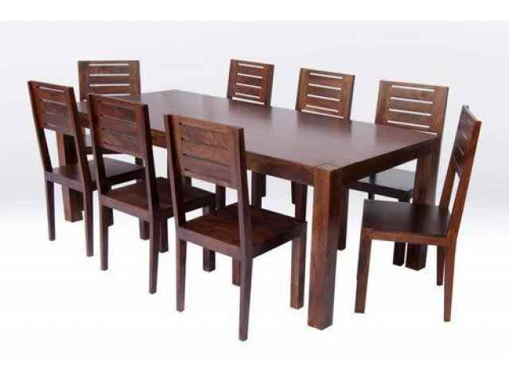
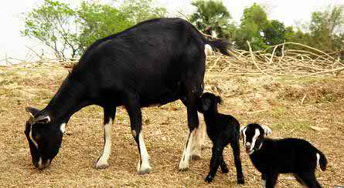
আজকের ক্লাসে সবাইকে স্বাগত

Slide 2
উপস্থাপনায়
মীরা রোকেয়া খাতুন
সহকারি শিক্ষক
রাঢ়িশাল সরকারি প্রাথমিক বিদ্যালয়।
লাখাই,হবিগঞ্জ।
শ্রেণিঃ ৩য়
বিষয়ঃ প্রাথমিক বিজ্ঞান
অধ্যায়ঃ ২ ( জীব ও জড় )
সময়ঃ ৪৫ মিনিট

Slide 3
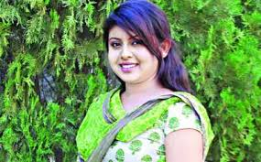
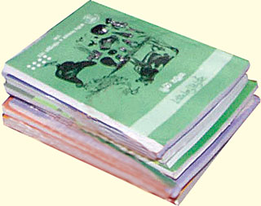
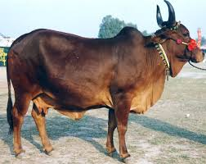
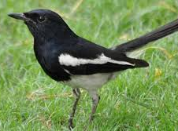
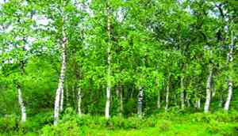
ছবি গুলো ভাল করে দেখ
ছবিতে তোমরা কি দেখতে পাচ্ছ?

Slide 4
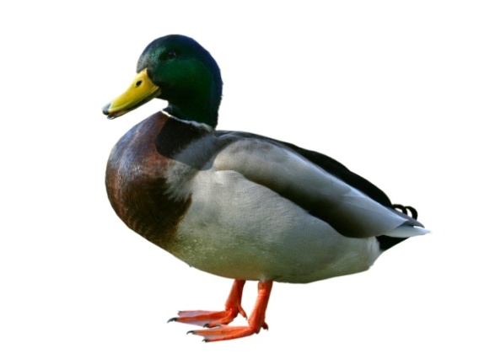
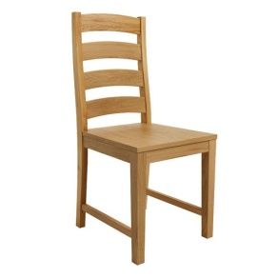
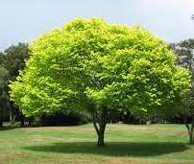
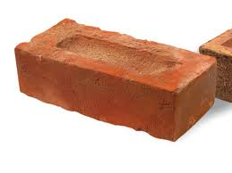
আজকের বিষয়
জীব ও জড়

Slide 5
শিখনফল
এই পাঠ শেষে শিক্ষার্থীরা-----
১। নিকট পরিবেশ পর্যবেক্ষণের মাধ্যমে জীব ও জড়ের
তালিকা তৈরি করতে পারবে।
২। জীব ও জড় বস্তুর বৈশিষ্ট্য বলতে পারবে।
৩। জড় ও জীবের পার্থক্য উল্লেখ করতে পারবে।

Slide 6
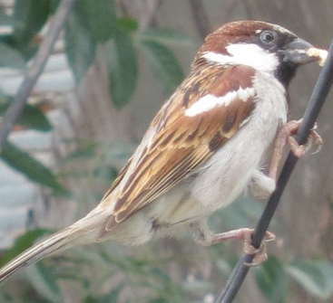
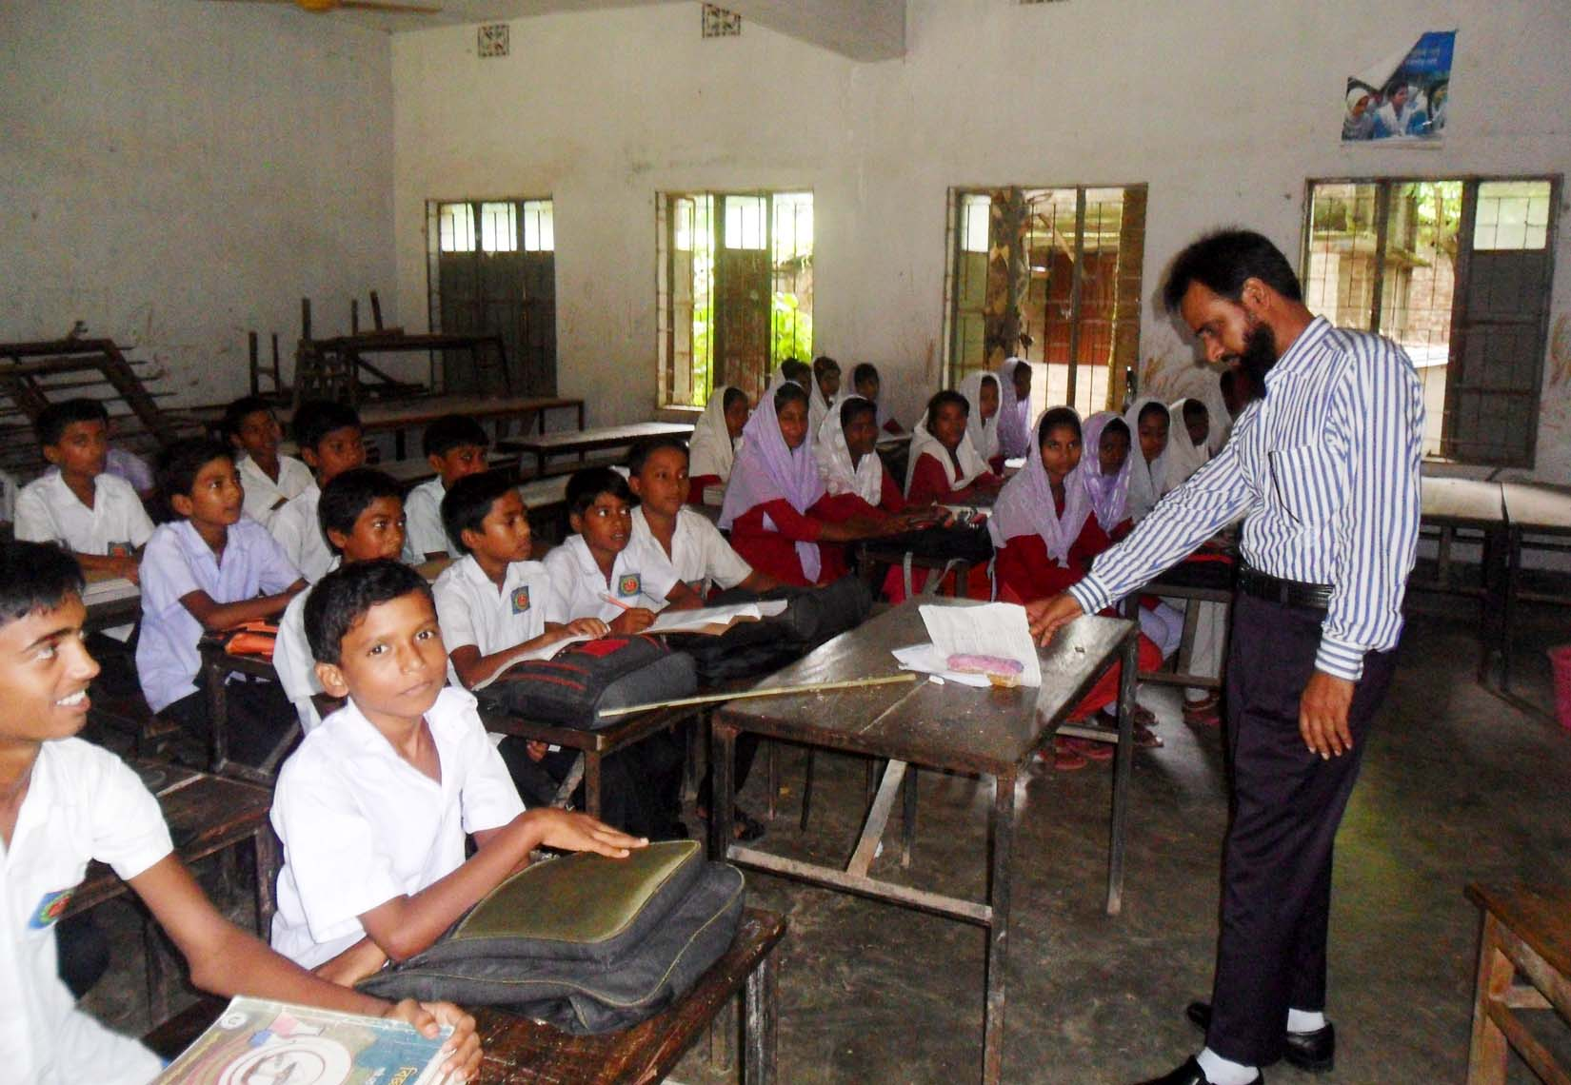
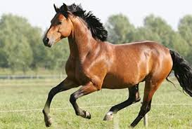
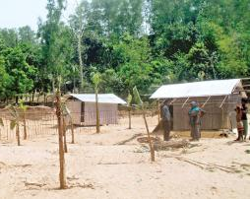
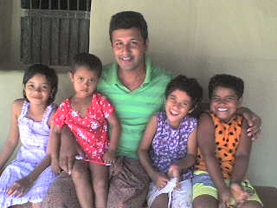
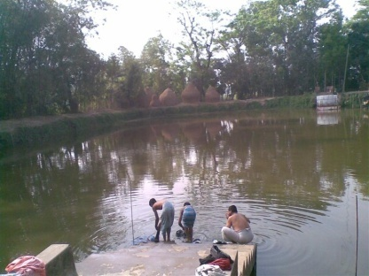
উপরের ছবি গুলো লক্ষ্য করঃ
আমরা চার পাশে যা যা দেখি সেগুলো কে জীব ও জড় এই দুই ভাগে ভাগ করা যায়।
বলতো আমাদের চারপাশে কী কী আছে?
আমাদের চার পাশে আছে গাছপালা, ঘরবাড়ি,পুকুর, এ রকম আর ও অনেক কিছু।
সোনামনিরা বলতো, শ্রেণি কক্ষে শিক্ষক ও ছাত্র/ছাত্রী ছাড়া আর কী কী আছে?

Slide 7
একক কাজ
তোমাদের শ্রেণি কক্ষের ভেতরে ও বাইরে যা যা দেখেছ সেগুলোকে জীব ও জড় দুই ভাগে নিচের ছকে সাজিয়ে লেখঃ
জীব
জড়
/

Slide 8
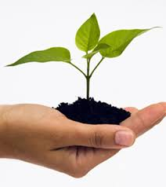
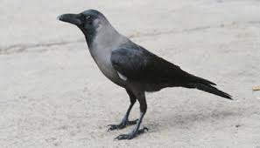
ছবি গুলো মনযোগ সহকারে দেখঃ
ছবিতে যা যা দেখছ, এদেরকে কী বলে?
জীব
এদের জীবন আছে।

Slide 9
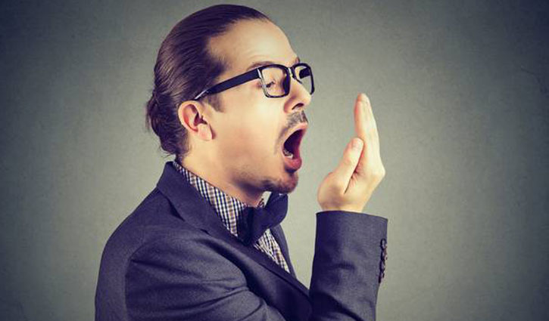
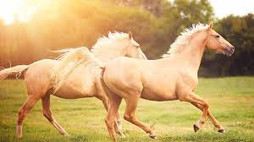
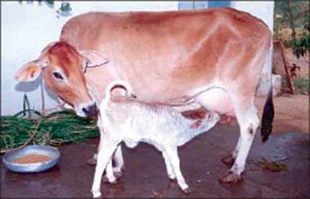
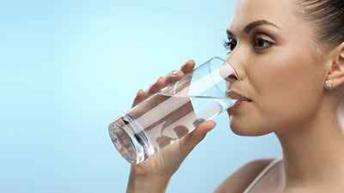
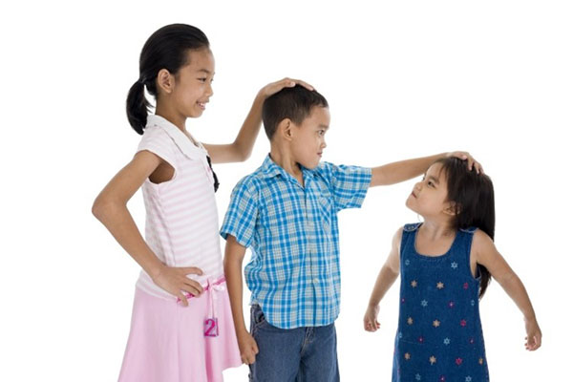
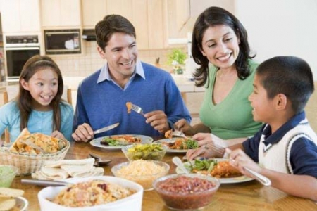
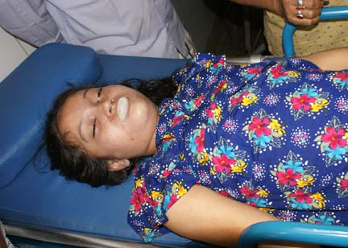
জীবের বৈশিষ্ট্যঃ
জীব শ্বাস প্রশ্বাস গ্রহন করে।
জীব চলাফেরা করতে পারে।
জীব বংশ বৃদ্ধি করে।
জীব পানি পান করে।
জীব ছোট থেকে বড় হয়।
জীব খাবার খায়।
জীব মৃত্য বরণ করে।

Slide 10
জোড়ায় কাজ
নিচের ছকে প্রাণী ও উদ্ভিদের তিনটি বৈশিষ্ট্য লিখঃ
প্রাণীর বৈশিষ্ট্য
উদ্ভিদের বৈশিষ্ট্য

Slide 11
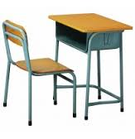
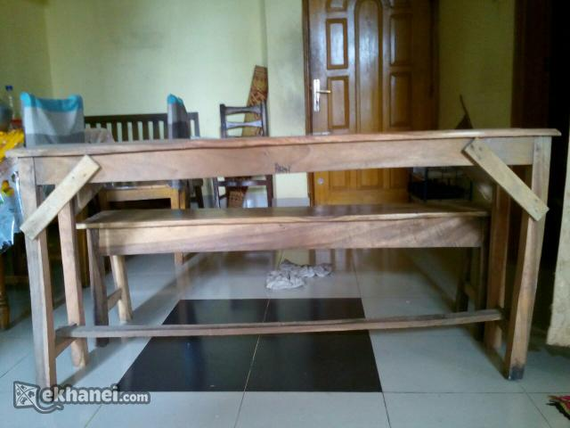
জড়ের বৈশিষ্ট্যঃ
জড় চলাফেরা করতে পারেনা।
জড় বংশ বৃদ্ধি করতে পারেনা।
জড় ছোট থেকে বড় হয়না।
জড় খাবার খায়না।

Slide 12
দলীয় কাজ
প্রশ্নঃ জীব ও জড়ের পাঁচটি পার্থক্য লেখ।

Slide 13
মূল্যায়ন
এসো এবার মিলিয়ে দেখি
১। নিচের কোনটি জীব?
(ক) মরিচ গাছ (খ) রিকশা (গ) বাড়ি (ঘ) এরোপ্লেন
২। জীব কত প্রকার?
(ক) তিন (গ) চার (গ) দুই (ঘ) পাঁচ
৩। কোনটি বৃদ্ধি পায়?
(ক) মোটর গাড়ি (খ) কবুতর (গ) চেয়ার (ঘ) পাথর
৪। কোনটি চলাফেরা করতে পারে?
(ক) গরু (খ) ইট (গ) বই (ঘ) টেবিল
✓
✓
✓
✓

Slide 14
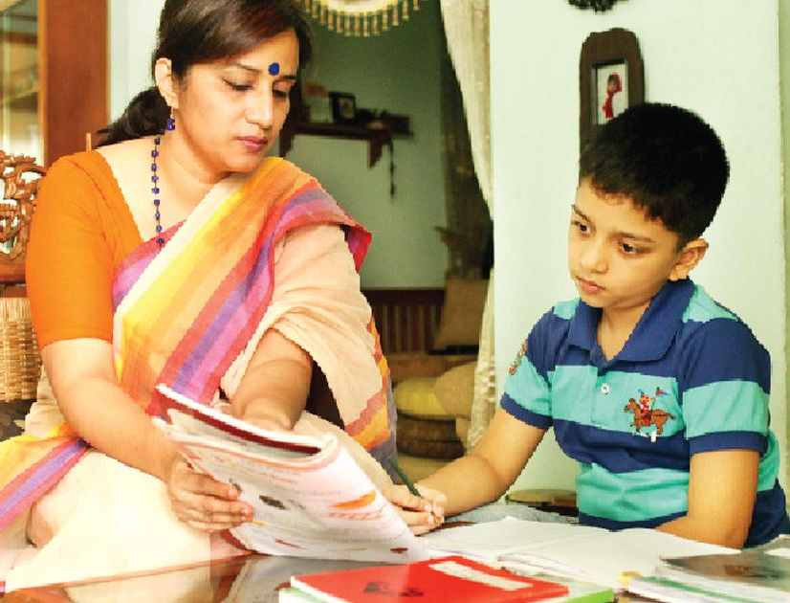
বাড়ির কাজ
প্রশ্নঃ জীব ও জড়ের একটি তালিকা তৈরি কর।

Slide 15
ধন্যবাদ

